Slide 1
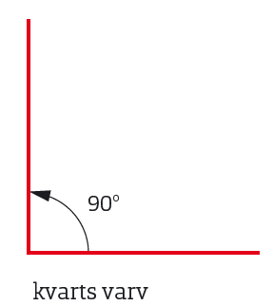
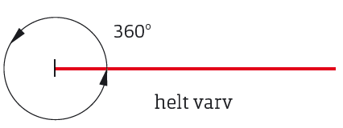
Vinklar
Vridningar mäts i grader
När pariserhjulet vridit sig ett varv så har det vridit sig 360 grader.
Det skriver vi 360°.
Eftersom ett helt varv är 360° så är ett halvt varv 180° och ett fjärdedels varv 90°.
360°
180°
90°
Helt varv
Halvt varv
Kvarts varv

Slide 2
Vinkel
För att visa en vridning kan vi rita en vinkel. Vinkeln markeras med en båge.
En vinkel ritas med två strålar som möts i en punkt – vinkelspetsen.
Strålarna kallas vinkelben.

Slide 3
Olika vinklar
En vinkel som är 90° kallas för rät. En rät vinkel markeras den med en hake.
Om vinkeln är mindre än 90° är det en spetsig vinkel.
Är vinkeln större än 90° är det en trubbig vinkel.
Spetsiga och trubbig vinklar markeras med en båge.

Slide 4
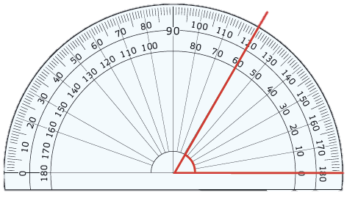
Mäta vinklar
Vinklar mäts med en gradskiva.
Läs av var den andra vinkelbenet skär.
Vridningen startar i 0°. Denna vinkel är 60°.
Placera gradskivan så vinkelbenet går genom 0° och 180°.

Slide 5
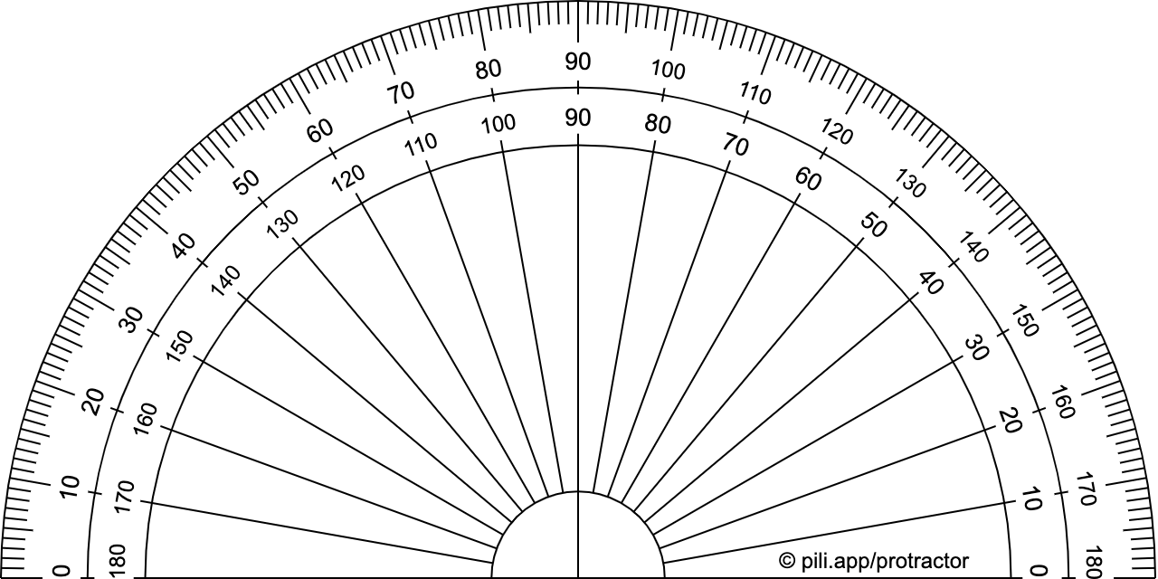
Vi startar i 0 och använder den yttre graderingen. Denna vinkel är 110°
Läs av var den andra vinkelbenet skär.
Placera gradskivan så vinkelbenet går genom 0° och 180°

Slide 6
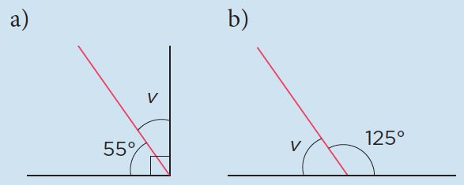
Exempel
a)
b)
Hur stor är vinkel v?
a) v =
90∘ – 55∘ =
35∘
De båda vinklarna v och 55° är tillsammans 90°, det vill säga en rät vinkel.
b) v =
180 ∘– 125 ∘=
55 ∘
De båda vinklarna v och 125° är tillsammans 180°, det vill säga ett halvt varv.
Svar:
Vinkel v är 35 ∘
Vinkel v är 55 ∘

Slide 7
Trianglars vinkelsumma
Vinklarna i den här triangeln är 30°, 70° och 80°.
Om vi adderar de tre vinklarna får vi:
180°
30° + 70° + 80° =
Vinkelsumman i trianglar är 180°.

Slide 8
Exempel
Hur stor är vinkeln B i den här triangeln?
∧A = 35 °
Symbolen ^ betyder vinkel.
∧C = 70°
∧A + ∧C =
35 ° + 70 ° =
105 °
Triangelns vinkelsumma är 180°.
∧B =
180° – 105 ° =
75 °
Storleken av vinkeln B kan också tecknas direkt med ett uttryck så här: 180° – 35° – 70°
Svar: ∧B är 75 °.

Slide 9
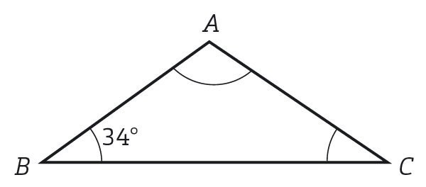
Exempel
I triangeln är två vinklar lika stora. Hur stora är vinklarna A och C?
∧B = 34 °
Det är vinklarna B och C som är lika stora eftersom de är spetsiga och A är trubbig.
∧C =
∧B = 34°
∧C + ∧B =
34 ° + 34 ° =
68 °
∧A =
180° – 68 ° =
112°
Triangelns vinkelsumma är 180°.
Svar: ∧C är 34° och ∧A är 112°.

Slide 10
Symmetri
Vi ser då att spegelbilden tillsammans med den ursprun-gliga bilden bildar bokstaven W.
Vi speglar en figur som nästan ser ut som ett V.
Man säger då att bokstaven W är symmetrisk och den linje som är vår speglingslinje kallas symmetrilinje.
Om du placerar en spegel på symmetrilinjen i en symmetrisk figur ser du i spegeln en bild som är identisk med det som speglas, förutom att den är spegelvänd.
Det här hjärtat har en symmetrilinje som är lodrät.
Den här fyrklövern har fyra symmetrilinjer.
Bokstaven E har en vågrät symmetrilinje.
Den här stjärnan har fem symmetrilinjer.

